Slide 1
MyBatis Plus
Notes:
1.
入门程序（版本3.4.2，等赵庆轩）
概述
2.标准crud
标准操作
lombok
分页操作
3.DQL（ 查一下官网的查询，比对一下）
条件查询
查询投影
查询条件
字段映射与表名映射
4.DML
INSERT
id生成策略（详细讲讲IDType里面的东西）
auto(数据库）
none(没有主键）
input（手工输入）
id_worker（默认的雪花算法）
uuid（uuid生成策略）
id_worker_str(字符串表示法）——需要再查询
全局配置
id生成策略全局配置
表名前缀全局配置
DELETE
多记录操作
逻辑删除：
UPDATE
乐观锁：
5.代码生成器
代码生成器：

Slide 2
MyBatisPlus简介
标准数据层开发
DQL控制
DML控制
快速开发

Slide 3
基于MyBatisPlus完成标准Dao开发

Slide 4
MyBatisPlus简介
01
入门案例
MyBatisPlus概述

Slide 5
MyBatisPlus简介
入门案例
MyBatisPlus（简称MP）是基于MyBatis框架基础上开发的增强型工具，旨在简化开发、提高效率
开发方式
基于MyBatis使用MyBatisPlus
基于Spring使用MyBatisPlus
基于SpringBoot使用MyBatisPlus

Slide 6
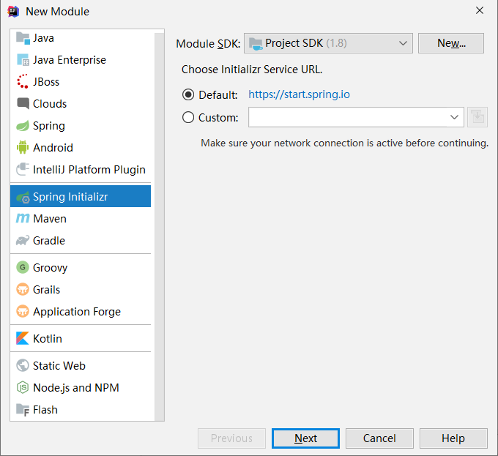
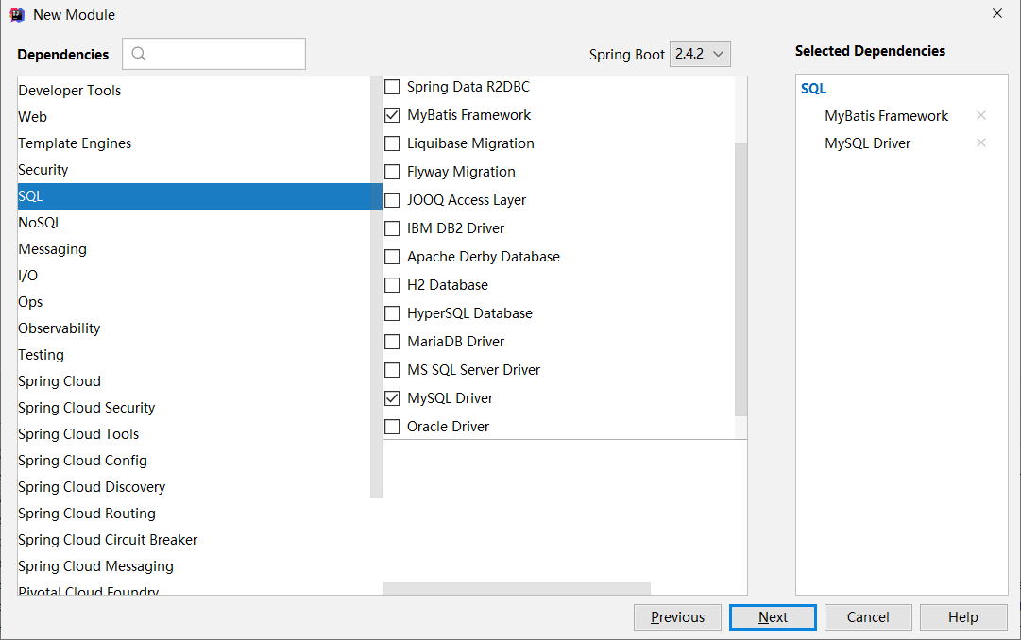
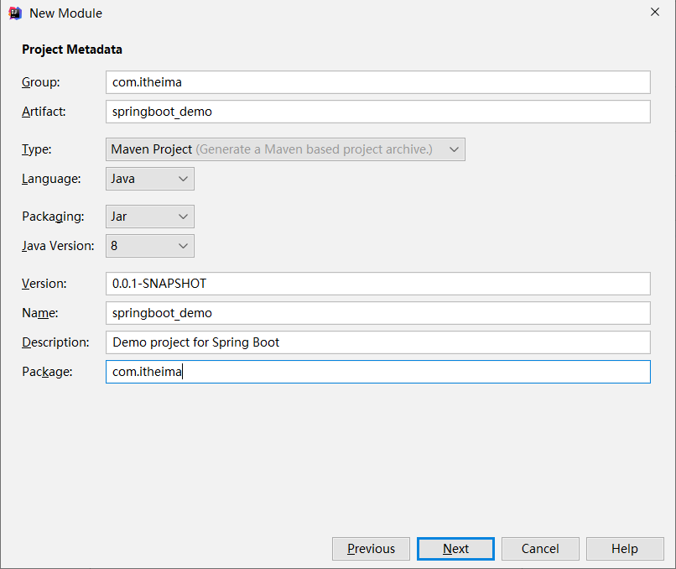
MyBatisPlus简介
入门案例
SpringBoot整合MyBatis开发过程（复习）
创建SpringBoot工程
勾选配置使用的技术
设置dataSource相关属性（JDBC参数）
定义数据层接口映射配置
spring: datasource: type: com.alibaba.druid.pool.DruidDataSource driver-class-name: com.mysql.cj.jdbc.Driver url: jdbc:mysql://localhost:3306/mybatisplus_db?serverTimezone=UTC username: root password: root
@Mapper public interface UserDao { @Select("select * from user where id=#{id}") public User getById(Long id); }
④
②
⑤
①
⑥
③
⑦

Slide 7
MyBatisPlus简介
入门案例

Slide 8
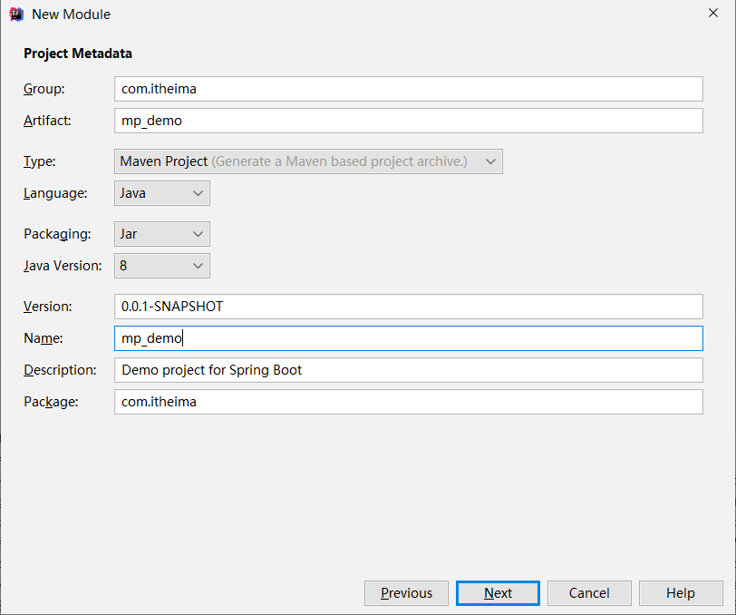
MyBatisPlus简介
SpringBoot整合MyBatisPlus入门程序
①：创建新模块，选择Spring初始化，并配置模块相关基础信息
④
②
⑤
①
⑥
③
⑦

Slide 9
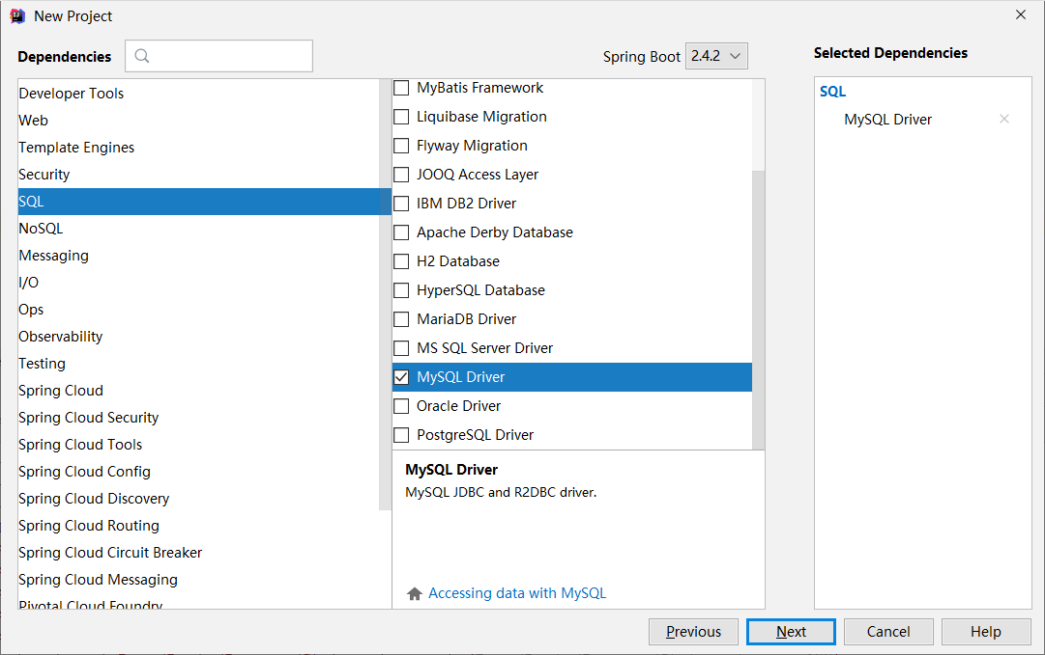
MyBatisPlus简介
SpringBoot整合MyBatisPlus入门程序
②：选择当前模块需要使用的技术集（仅保留JDBC）

Slide 10
MyBatisPlus简介
SpringBoot整合MyBatisPlus入门程序
③：手动添加mp起步依赖
<dependency> <groupId>com.baomidou</groupId> <artifactId>mybatis-plus-boot-starter</artifactId> <version>3.4.1</version> </dependency>
注意事项
由于mp并未被收录到idea的系统内置配置，无法直接选择加入

Slide 11
MyBatisPlus简介
SpringBoot整合MyBatisPlus入门程序
④：设置Jdbc参数（application.yml）
spring: datasource: type: com.alibaba.druid.pool.DruidDataSource driver-class-name: com.mysql.cj.jdbc.Driver url: jdbc:mysql://localhost:3306/mybatisplus_db?serverTimezone=UTC username: root password: root
注意事项
如果使用Druid数据源，需要导入对应坐标

Slide 12
MyBatisPlus简介
SpringBoot整合MyBatisPlus入门程序
⑤：制作实体类与表结构（类名与表名对应，属性名与字段名对应）
CREATE TABLE `user` (
`id` bigint(20) NOT NULL AUTO_INCREMENT COMMENT '编号' ,
`name` varchar(32) CHARACTER SET utf8 COLLATE utf8_general_ci NOT NULL COMMENT '用户名' ,
`password` varchar(32) CHARACTER SET utf8 COLLATE utf8_general_ci NOT NULL COMMENT '密码' ,
`age` int(3) NOT NULL COMMENT '龄年' ,
`tel` varchar(32) CHARACTER SET utf8 COLLATE utf8_general_ci NULL DEFAULT NULL COMMENT '电话' ,
PRIMARY KEY (`id`)
)
public class User { private Long id; private String name; private String password; private Integer age; private String tel; }

Slide 13
MyBatisPlus简介
SpringBoot整合MyBatisPlus入门程序
⑥：定义数据接口，继承BaseMapper<User>
@Mapper public interface UserDao extends BaseMapper<User> { }

Slide 14
MyBatisPlus简介
SpringBoot整合MyBatisPlus入门程序
⑦：测试类中注入dao接口，测试功能
@SpringBootTest class Mybatisplus01QuickstartApplicationTests { @Autowired private UserDao userDao; @Test public void testGetAll() { List<User> userList = userDao.selectList(null); userList.forEach(System.out::println); } }

Slide 15
MyBatisPlus简介
入门程序

Slide 16
MyBatisPlus简介
MyBatisPlus入门练习
题目：加载MyBatisPlus_Ex1模块，使用MyBatisPlus技术完成程序书写并基于JUnit测试程序执行查询全部数据的功能
说明：
①：创建数据库mp_db，加载mybatisplus.sql文件，初始化表结构与数据
②：dao接口已定义完毕，请将其设定为基于MyBatisPlus开发的数据层接口（提示：继承，添加注解）
③：测试类已定义完毕，请注入数据层接口并测试查询全部功能（提示：selectList方法）

Slide 17
MyBatisPlus简介
MyBatisPlus概述
MyBatisPlus（简称MP）是基于MyBatis框架基础上开发的增强型工具，旨在简化开发、提高效率
官网：https://mybatis.plus/ https://mp.baomidou.com/

Slide 18
MyBatisPlus简介
MyBatisPlus特性
无侵入：只做增强不做改变，不会对现有工程产生影响
强大的 CRUD 操作：内置通用 Mapper，少量配置即可实现单表CRUD 操作
支持 Lambda：编写查询条件无需担心字段写错
支持主键自动生成
内置分页插件
……

Slide 19
MyBatisPlus简介
MyBatisPlus概述

Slide 20
MyBatisPlus简介
入门案例
MyBatisPlus概述

Slide 21
标准数据层开发
02
标准数据层CRUD功能
分页功能

Slide 22
标准数据层开发
标准数据层CRUD功能
功能 | 自定义接口 | MP接口
新增 | boolean save(T t) | int insert(T t)
删除 | boolean delete(int id) | int deleteById(Serializable id)
修改 | boolean update(T t) | int updateById(T t)
根据id查询 | T getById(int id) | T selectById(Serializable id)
查询全部 | List<T> getAll() | List<T> selectList()
分页查询 | PageInfo<T> getAll(int page, int size) | IPage<T> selectPage(IPage<T> page)
按条件查询 | List<T> getAll(Condition condition) | IPage<T> selectPage(Wrapper<T> queryWrapper)

Slide 23
标准数据层开发
lombok
Lombok，一个Java类库，提供了一组注解，简化POJO实体类开发
<dependency> <groupId>org.projectlombok</groupId> <artifactId>lombok</artifactId> <version>1.18.12</version> <scope>provided</scope> </dependency>

Slide 24
标准数据层开发
lombok
常用注解：@Data
为当前实体类在编译期设置对应的get/set方法，无参/无参构造方法，toString方法，hashCode方法，equals方法等
@Data public class User { private Long id; private String name; private String password; private Integer age; private String tel; }

Slide 25
标准数据层开发
标准数据层CRUD功能
lombok

Slide 26
标准数据层开发
分页功能
功能 | 自定义接口 | MP接口
新增 | boolean save(T t) | int insert(T t)
删除 | boolean delete(int id) | int deleteById(Serializable id)
修改 | boolean update(T t) | int updateById(T t)
根据id查询 | T getById(int id) | T selectById(Serializable id)
查询全部 | List<T> getAll() | List<T> selectList()
分页查询 | PageInfo<T> getAll(int page, int size) | IPage<T> selectPage(IPage<T> page)
按条件查询 | List<T> getAll(Condition condition) | IPage<T> selectPage(Wrapper<T> queryWrapper)

Slide 27
标准数据层开发
MP分页查询功能
①：设置分页拦截器作为Spring管理的bean
@Configuration public class MpCongfig { @Bean public MybatisPlusInterceptor pageInterceptor(){ MybatisPlusInterceptor interceptor = new MybatisPlusInterceptor(); interceptor.addInnerInterceptor(new PaginationInnerInterceptor()); return interceptor; } }

Slide 28
标准数据层开发
MP分页查询功能
②：执行分页查询
IPage page = new Page(2,3); userDao.selectPage(page, null); System.out.println("当前页码："+page.getCurrent()); System.out.println("每页数据总量："+page.getSize()); System.out.println("总页数："+page.getPages()); System.out.println("数据总量："+page.getTotal()); System.out.println("当前页数据："+page.getRecords());

Slide 29
标准数据层开发
开启日志
mybatis-plus: configuration: log-impl: org.apache.ibatis.logging.stdout.StdOutImpl

Slide 30
标准数据层开发
分页功能
开启MyBatisPlus日志

Slide 31
标准数据层开发
标准数据层CRUD功能
分页功能
开启MyBatisPlus日志

Slide 32
标准数据层开发
数据层标准接口开发练习
题目：基于MyBatisPlus_Ex1模块，完成6个基础接口的测试工作（新增，删除，修改，按id查询，查询全部，分页查询）
说明：
①：新增、修改操作对应的数据需要手工创建（提示：修改操作对应数据id必须存在）
②：分页功能基于拦截器实现，请加载分页功能对应的拦截器bean
提示1：MybatisPlusInterceptor
提示2：PaginationInnerInterceptor
③：分页查询的结果封装在IPage对象中

Slide 33
DQL编程控制
03
条件查询方式
查询投影
查询条件设定
字段映射与表名映射

Slide 34
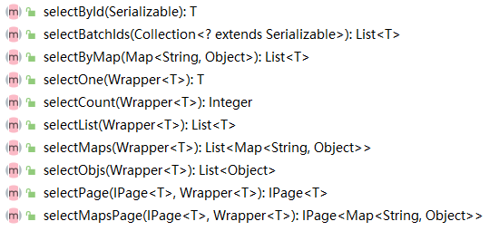
DQL编程控制
条件查询
MyBatisPlus将书写复杂的SQL查询条件进行了封装，使用编程的形式完成查询条件的组合

Slide 35
DQL编程控制
条件查询——启用条件查询
QueryWrapper<User> qw = new QueryWrapper<User>(); List<User> userList = userDao.selectList(null); System.out.println(userList);

Slide 36
DQL编程控制
条件查询——设置查询条件
格式一：常规格式
格式二：链式编程格式
QueryWrapper<User> qw = new QueryWrapper<User>(); //查询年龄大于等于18岁，小于65岁的用户 qw.lt("age",65); qw.ge("age",18); List<User> userList = userDao.selectList(qw); System.out.println(userList);
QueryWrapper<User> qw = new QueryWrapper<User>(); //查询年龄大于等于18岁，小于65岁的用户 qw.lt("age",65).ge("age",18); List<User> userList = userDao.selectList(qw); System.out.println(userList);

Slide 37
DQL编程控制
条件查询——设置查询条件
格式三：lambda格式（推荐）
格式四：lambda格式（推荐）
QueryWrapper<User> qw = new QueryWrapper<User>(); //查询年龄大于等于18岁，小于65岁的用户 qw.lambda().lt(User::getAge,65).ge(User::getAge,18); List<User> userList = userDao.selectList(qw); System.out.println(userList);
LambdaQueryWrapper<User> lqw = new LambdaQueryWrapper<User>(); //查询年龄大于等于18岁，小于65岁的用户 lqw.lt(User::getAge,65).ge(User::getAge,18); List<User> userList = userDao.selectList(lqw); System.out.println(userList);

Slide 38
DQL编程控制
条件查询——组合查询条件
并且（and）
或者（or）
LambdaQueryWrapper<User> lqw = new LambdaQueryWrapper<User>(); //查询年龄大于等于18岁，小于65岁的用户 lqw.lt(User::getAge,65).ge(User::getAge,18); List<User> userList = userDao.selectList(lqw); System.out.println(userList);
LambdaQueryWrapper<User> lqw = new LambdaQueryWrapper<User>(); //查询年龄大于等于18岁，小于65岁的用户 lqw.lt(User::getAge,65).or().ge(User::getAge,18); List<User> userList = userDao.selectList(lqw); System.out.println(userList);

Slide 39
DQL编程控制
条件查询
条件添加方式
组合查询条件

Slide 40
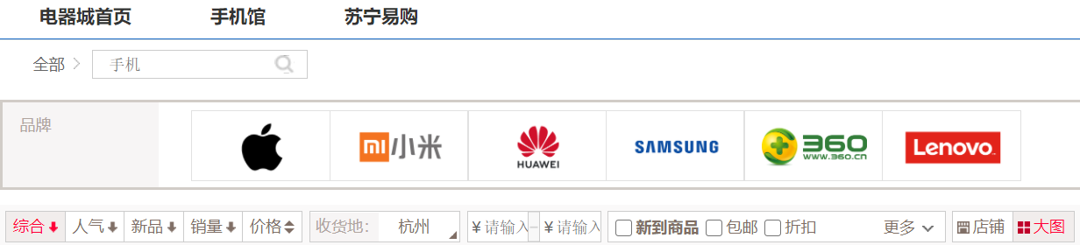
DQL编程控制
条件查询——null值处理

Slide 41
DQL编程控制
条件查询——null值处理
if语句控制条件追加
LambdaQueryWrapper<User> lqw = new LambdaQueryWrapper<User>(); if(null != userQuery.getAge()){ lqw.ge(User::getAge, userQuery.getAge()); } if(null != userQuery.getAge2()){ lqw.lt(User::getAge, userQuery.getAge2()); } List<User> userList = userDao.selectList(lqw); System.out.println(userList);

Slide 42
DQL编程控制
条件查询——null值处理
条件参数控制
条件参数控制（链式编程）
LambdaQueryWrapper<User> lqw = new LambdaQueryWrapper<User>(); lqw.ge(null != userQuery.getAge(),User::getAge,userQuery.getAge()); lqw.lt(null != userQuery.getAge2(),User::getAge, userQuery.getAge2()); List<User> userList = userDao.selectList(lqw); System.out.println(userList);
LambdaQueryWrapper<User> lqw = new LambdaQueryWrapper<User>(); lqw.ge(null != userQuery.getAge(),User::getAge,userQuery.getAge())
.lt(null != userQuery.getAge2(),User::getAge, userQuery.getAge2()); List<User> userList = userDao.selectList(lqw); System.out.println(userList);

Slide 43
DQL编程控制
条件查询null值判定

Slide 44
DQL编程控制
查询投影
查询结果包含模型类中部分属性
查询结果包含模型类中未定义的属性
LambdaQueryWrapper<User> lqw = new LambdaQueryWrapper<User>(); lqw.select(User::getId,User::getName,User::getAge); List<User> userList = userDao.selectList(lqw); System.out.println(userList);
QueryWrapper<User> qm = new QueryWrapper<User>(); qm.select("count(*) as nums,gender"); qm.groupBy("gender"); List<Map<String, Object>> maps = userDao.selectMaps(qm); System.out.println(maps);

Slide 45
DQL编程控制
查询投影

Slide 46
DQL编程控制
查询条件
范围匹配（> 、 = 、between）
模糊匹配（like）
空判定（null）
包含性匹配（in）
分组（group）
排序（order）
……

Slide 47
DQL编程控制
查询条件
用户登录（eq匹配）
购物设定价格区间、户籍设定年龄区间（le ge匹配 或 between匹配）
LambdaQueryWrapper<User> lqw = new LambdaQueryWrapper<User>(); lqw.eq(User::getName, userQuery.getName()).eq(User::getPassword, userQuery.getPassword()); User loginUser = userDao.selectOne(lqw); System.out.println(loginUser);
LambdaQueryWrapper<User> lqw = new LambdaQueryWrapper<User>(); //方案一：设定上限下限 lqw.le(User::getAge,userQuery.getAge()).ge(User::getAge,userQuery.getAge2()); //方案二：设定范围 lqw.between(User::getAge,userQuery.getAge(),userQuery.getAge2()); List<User> userList = userDao.selectList(lqw); System.out.println(userList);

Slide 48
DQL编程控制
查询条件
查信息，搜索新闻（非全文检索版：like匹配）
统计报表（分组查询聚合函数）
LambdaQueryWrapper<User> lqw = new LambdaQueryWrapper<User>(); lqw.likeLeft(User::getTel,userQuery.getTel()); List<User> userList = userDao.selectList(lqw); System.out.println(userList);
QueryWrapper<User> qw = new QueryWrapper<User>(); qw.select("gender", "count(*) as nums"); qw.groupBy("gender"); List<Map<String, Object>> maps = userDao.selectMaps(qw); System.out.println(maps);

Slide 49
DQL编程控制
查询条件
更多查询条件设置参看https://mybatis.plus/guide/wrapper.html#abstractwrapper

Slide 50
DQL编程控制
查询条件
范围匹配（> 、 = 、between）
模糊匹配（like）
空判定（null）
包含性匹配（in）
分组（group）
排序（order）
……
查询API

Slide 51
DQL编程控制
MyBatisPlus入门练习
题目：基于MyBatisPlus_Ex1模块，完成Top5功能的开发
说明：
①：Top5指根据销售量排序（提示：对销售量进行降序排序）
②：Top5是仅获取前5条数据（提示：使用分页功能控制数据显示数量）

Slide 52
DQL编程控制
字段映射与表名映射
问题一：表字段与编码属性设计不同步
CREATE TABLE `user` (
`id` bigint(20) NOT NULL AUTO_INCREMENT,
`name` varchar(32),
`pwd` varchar(32),
`age` int(3),
`tel` varchar(32),
PRIMARY KEY (`id`)
)
public class User { private Long id; private String name; private String password; private Integer age; private String tel; }
public class User { private Long id; private String name; @TableField(value="pwd") private String password; private Integer age; private String tel; }
你改
我改
你改
Notes:
此页还可以继续做下去，对修改的过程复杂度进行描述。变量名修改了对应的set，get要修改，然后关联到其他程序中还要改。

Slide 53
DQL编程控制
字段映射与表名映射
名称：@TableField
类型：属性注解
位置：模型类属性定义上方
作用：设置当前属性对应的数据库表中的字段关系
范例：
相关属性
value（默认）：设置数据库表字段名称
public class User { @TableField(value="pwd") private String password; }

Slide 54
DQL编程控制
字段映射与表名映射
问题二：编码中添加了数据库中未定义的属性
CREATE TABLE `user` (
`id` bigint(20) NOT NULL AUTO_INCREMENT,
`name` varchar(32),
`pwd` varchar(32),
`age` int(3),
`tel` varchar(32),
PRIMARY KEY (`id`)
)
public class User { private Long id; private String name; @TableField(value="pwd") private String password; private Integer age; private String tel; }
public class User { private Long id; private String name; @TableField(value="pwd") private String password; private Integer age; private String tel; private Integer online; }
public class User { private Long id; private String name; @TableField(value="pwd") private String password; private Integer age; private String tel; @TableField(exist = false) private Integer online; }
Notes:
此页还可以继续做下去，对修改的过程复杂度进行描述。变量名修改了对应的set，get要修改，然后关联到其他程序中还要改。

Slide 55
DQL编程控制
字段映射与表名映射
名称：@TableField
类型：属性注解
位置：模型类属性定义上方
作用：设置当前属性对应的数据库表中的字段关系
范例：
相关属性
value：设置数据库表字段名称
exist：设置属性在数据库表字段中是否存在，默认为true。此属性无法与value合并使用
public class User { @TableField(exist = false) private Integer online; }

Slide 56
DQL编程控制
字段映射与表名映射
问题三：采用默认查询开放了更多的字段查看权限
SELECT * FROM USER
SELECT id, name, pwd, age, tel, speciality FROM user
CREATE TABLE `user` (
`id` bigint(20) NOT NULL AUTO_INCREMENT,
`name` varchar(32),
`pwd` varchar(32),
`age` int(3),
`tel` varchar(32),
PRIMARY KEY (`id`)
)
public class User { private Long id; private String name; @TableField(value="pwd") private String password; private Integer age; private String tel; @TableField(exist = false) private Integer online; }
public class User { private Long id; private String name; @TableField(value="pwd",select = false) private String password; private Integer age; private String tel; @TableField(exist = false) private Integer online; }
Notes:
此页还可以继续做下去，对修改的过程复杂度进行描述。变量名修改了对应的set，get要修改，然后关联到其他程序中还要改。

Slide 57
DQL编程控制
字段映射与表名映射
名称：@TableField
类型：属性注解
位置：模型类属性定义上方
作用：设置当前属性对应的数据库表中的字段关系
范例：
相关属性
value：设置数据库表字段名称
exist：设置属性在数据库表字段中是否存在，默认为true。此属性无法与value合并使用
select：设置属性是否参与查询，此属性与select()映射配置不冲突
public class User { @TableField(value="pwd",select = false) private String password; }

Slide 58
DQL编程控制
字段映射与表名映射
问题四：表名与编码开发设计不同步
CREATE TABLE `tbl_user` (
`id` bigint(20) NOT NULL AUTO_INCREMENT,
`name` varchar(32),
`pwd` varchar(32),
`age` int(3),
`tel` varchar(32),
PRIMARY KEY (`id`)
)
public class User { private Long id; private String name; @TableField(value="pwd",select = false) private String password; private Integer age; private String tel; @TableField(exist = false) private Integer online; }
@TableName("tbl_user") public class User { private Long id; private String name; @TableField(value="pwd",select = false) private String password; private Integer age; private String tel; @TableField(exist = false) private Integer online; }
Notes:
此页还可以继续做下去，对修改的过程复杂度进行描述。变量名修改了对应的set，get要修改，然后关联到其他程序中还要改。

Slide 59
DQL编程控制
字段映射与表名映射
名称：@TableName
类型：类注解
位置：模型类定义上方
作用：设置当前类对应与数据库表关系
范例：
相关属性
value：设置数据库表名称
@TableName("tbl_user") public class User { private Long id; }

Slide 60
DQL编程控制
字段映射与表名映射

Slide 61
DQL编程控制
条件查询
查询映射
查询条件
字段映射与表名映射

Slide 62
DML编程控制
04
Insert
Delete
Update

Slide 63
DML编程控制
id生成策略控制
不同的表应用不同的id生成策略
日志：自增（1,2,3,4，……）
购物订单：特殊规则（FQ23948AK3843）
外卖单：关联地区日期等信息（10 04 20200314 34 91）
关系表：可省略id
……

Slide 64
DML编程控制
id生成策略控制
名称：@TableId
类型：属性注解
位置：模型类中用于表示主键的属性定义上方
作用：设置当前类中主键属性的生成策略
范例：
相关属性
value：设置数据库主键名称
type：设置主键属性的生成策略，值参照IdType枚举值
public class User {
@TableId(type = IdType.AUTO) private Long id; }

Slide 65
DML编程控制
id生成策略控制
AUTO(0)：使用数据库id自增策略控制id生成
NONE(1)：不设置id生成策略
INPUT(2)：用户手工输入id
ASSIGN_ID(3)：雪花算法生成id（可兼容数值型与字符串型）
ASSIGN_UUID(4)：以UUID生成算法作为id生成策略
0 00100110111011010101100001101010011000110 10000 10001 000000000010
占位符：0
时间戳(41)
机器码(5+5)
序列号(12)

Slide 66
DML编程控制
id生成策略全局配置
@TableName("tbl_user") public class User { @TableId(type = IdType.AUTO) private Long id; }
@TableName("tbl_score") public class Score { @TableId(type = IdType.AUTO) private Long id; }
@TableName("tbl_subject") public class Subject { @TableId(type = IdType.AUTO) private Long id; }
@TableName("tbl_order") public class Order { @TableId(type = IdType.AUTO) private Long id; }
@TableName("tbl_equipment") public class Equipment { @TableId(type = IdType.AUTO) private Long id; }
@TableName("tbl_log") public class Log { @TableId(type = IdType.AUTO) private Long id; }

Slide 67
DML编程控制
表名前缀全局配置
@TableName("tbl_user") public class User { @TableId(type = IdType.AUTO) private Long id; }
@TableName("tbl_score") public class Score { @TableId(type = IdType.AUTO) private Long id; }
@TableName("tbl_subject") public class Subject { @TableId(type = IdType.AUTO) private Long id; }
@TableName("tbl_order") public class Order { @TableId(type = IdType.AUTO) private Long id; }
@TableName("tbl_equipment") public class Equipment { @TableId(type = IdType.AUTO) private Long id; }
@TableName("tbl_log") public class Log { @TableId(type = IdType.AUTO) private Long id; }

Slide 68
DML编程控制
全局配置
mybatis-plus: global-config: db-config: id-type: auto table-prefix: tbl_

Slide 69
DML编程控制
id生成策略控制
全局设置

Slide 70
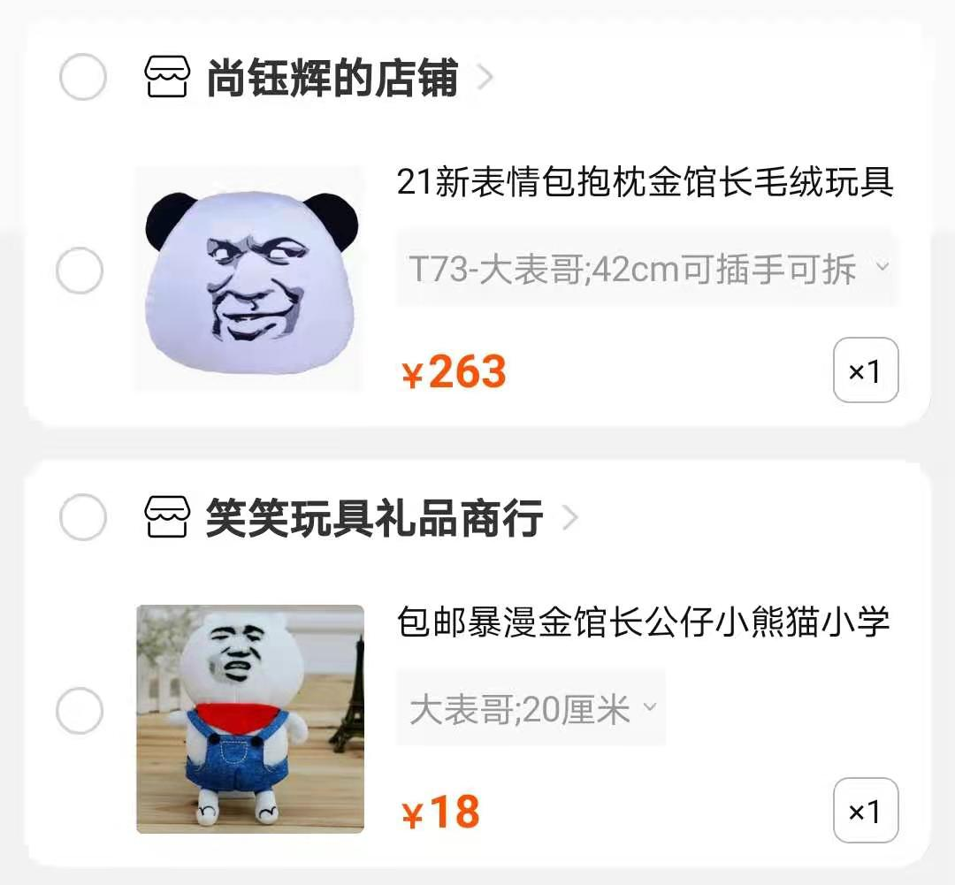
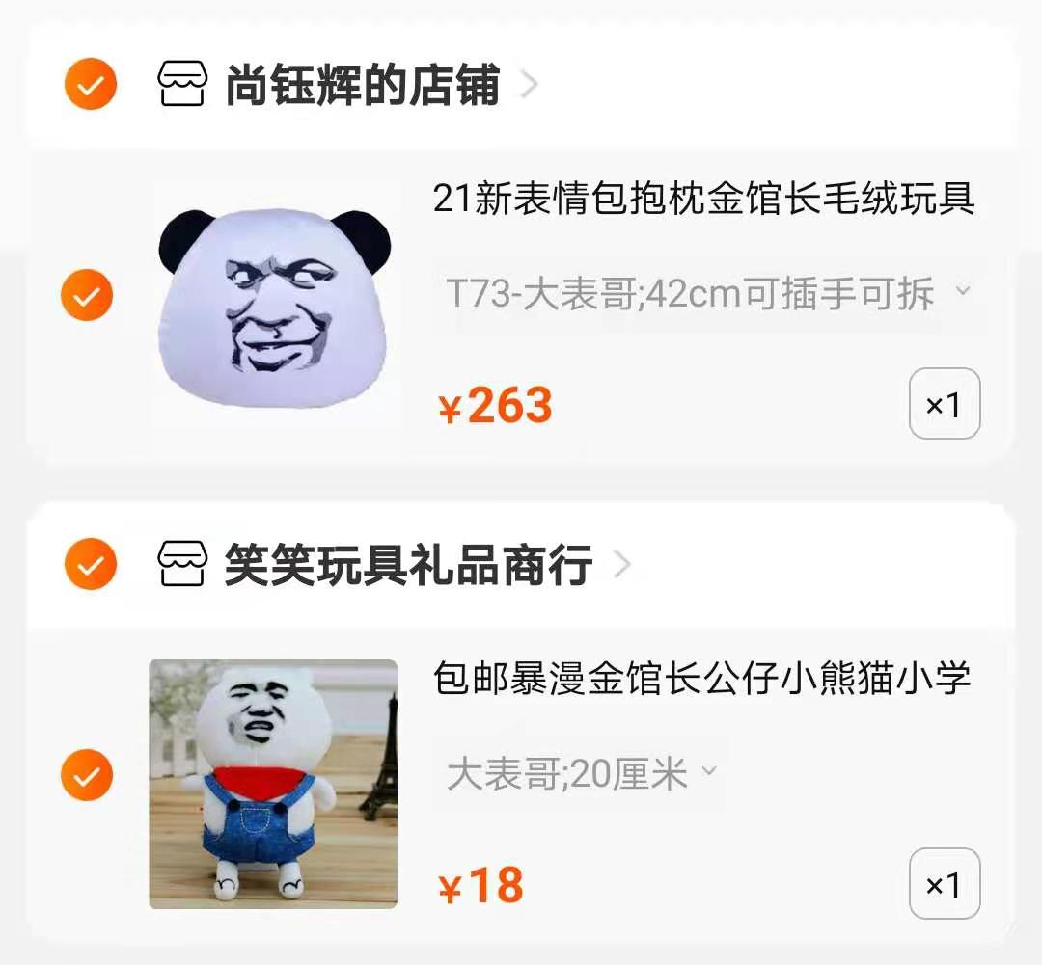
DML编程控制
多记录操作

Slide 71
DML编程控制
多记录操作
按照主键删除多条记录
根据主键查询多条记录
List<Long> ids= Arrays.asList(new Long[]{2,3}); userDao.deleteBatchIds(ids);
List<Long> ids= Arrays.asList(new Long[]{2,3}); List<User> userList = userDao.selectBatchIds(ids);

Slide 72
DML编程控制
多记录操作

Slide 73
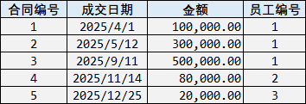


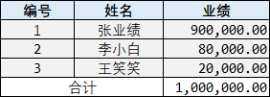

DML编程控制
逻辑删除
删除操作业务问题：业务数据从数据库中丢弃
逻辑删除：为数据设置是否可用状态字段，删除时设置状态字段为不可用状态，数据保留在数据库中

Slide 74
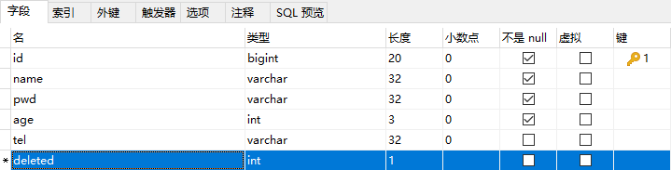
DML编程控制
逻辑删除案例
①：数据库表中添加逻辑删除标记字段

Slide 75
DML编程控制
逻辑删除案例
②：实体类中添加对应字段，并设定当前字段为逻辑删除标记字段
public class User { private Long id; @TableLogic private Integer deleted; }

Slide 76
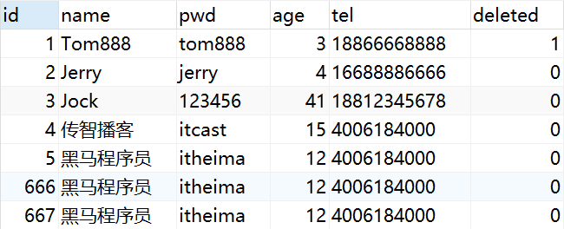
DML编程控制
逻辑删除案例
③：配置逻辑删除字面值
执行SQL语句：
执行数据结果：
mybatis-plus: global-config: db-config: logic-delete-field: deleted
logic-not-delete-value: 0
logic-delete-value: 1
UPDATE tbl_user SET deleted=1 WHERE id=? AND deleted=0

Slide 77
DML编程控制
逻辑删除

Slide 78
DML编程控制
乐观锁
业务并发现象带来的问题：秒杀
100
1

Slide 79
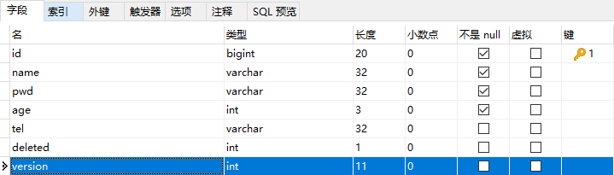
DML编程控制
乐观锁案例
①：数据库表中添加锁标记字段

Slide 80
DML编程控制
乐观锁案例
②：实体类中添加对应字段，并设定当前字段为逻辑删除标记字段
public class User { private Long id; @Version private Integer version; }

Slide 81
DML编程控制
乐观锁案例
③：配置乐观锁拦截器实现锁机制对应的动态SQL语句拼装
@Configuration public class MpConfig { @Bean public MybatisPlusInterceptor mpInterceptor() { MybatisPlusInterceptor mpInterceptor = new MybatisPlusInterceptor(); mpInterceptor.addInnerInterceptor(new OptimisticLockerInnerInterceptor()); return mpInterceptor; } }

Slide 82
DML编程控制
乐观锁案例
④：使用乐观锁机制在修改前必须先获取到对应数据的verion方可正常进行
执行修改前先执行查询语句：
执行修改时使用version字段作为乐观锁检查依据
@Test void testUpdate(){ //先查询数据，获取到version数据 User user = userDao.selectById(1L); //执行数据修改操作 user.setName("Tom and Jerry"); userDao.updateById(user);
}
SELECT id,name,age,tel,deleted,version FROM tbl_user WHERE id=?
UPDATE tbl_user SET name=?, age=?, tel=?, version=? WHERE id=? AND version=?

Slide 83
DML编程控制
乐观锁

Slide 84
DML编程控制
id自增策略控制（Insert）
多记录操作（Delete、Select）
逻辑删除（Delete/Update）
乐观锁（Update）

Slide 85
快速开发
05
代码生成器

Slide 86
快速开发
代码生成器
造句：_____________正_____________呢。
农民伯伯
警察叔叔
这妞
忙着插秧
指挥交通
点
package com.chinasoft.dao;
import com.baomidou.mybatisplus.core.mapper.BaseMapper; import com.chinasoft.domain.User; import org.apache.ibatis.annotations.Mapper;
@Mapper public interface UserDao extends BaseMapper<User> { }
package com.chinasoft.dao;
import com.baomidou.mybatisplus.core.mapper.BaseMapper; import com.chinasoft.domain.____; import org.apache.ibatis.annotations.Mapper;
@Mapper public interface ____Dao extends BaseMapper<____> { }
User
Book
User
Book
User
Book
参数
模板

Slide 87
快速开发
代码生成器
模板
package com.chinasoft.domain; import com.baomidou.mybatisplus.annotation.*; import lombok.Data; @Data @TableName("tbl_user") public class User { @TableId(type = IdType.ASSIGN_ID) private Long id; private String name; @TableField(value = "pwd",select = false) private String password; private Integer age; private String tel; @TableField(exist = false) private Integer online; @TableLogic(value = "0" ,delval = "1") private Integer deleted; @Version private Integer version; }
package com.chinasoft.domain; import com.baomidou.mybatisplus.annotation.*; import lombok.Data; @Data @TableName("________") public class User { @TableId(type = IdType.ASSIGN_ID) private Long __; private String ____; @TableField(value = "pwd",select = false) private String ________; private Integer ___; private String ___; @TableField(exist = false) private Integer online; @TableLogic(value = "0" ,delval = "1") private Integer _______; @Version private Integer _______; }
package com.chinasoft.domain; import com.baomidou.mybatisplus.annotation.*; import lombok.Data; @Data @TableName("________") public class User { @TableId(type = IdType._________) private Long __; private String ____; @TableField(value = "pwd",select = false) private String ________; private Integer ___; private String ___; @TableField(exist = false) private Integer online; @TableLogic(value = "_" ,delval = "_") private Integer _______; @Version private Integer _______; }
数
据
库
读
取
开
发
者
配
置

Slide 88
快速开发
代码生成器
模板：MyBatisPlus提供
数据库相关配置：读取数据库获取信息
开发者自定义配置：手工配置

Slide 89
快速开发
代码生成器
<dependency> <groupId>com.baomidou</groupId> <artifactId>mybatis-plus-generator</artifactId> <version>3.4.1</version> </dependency> <dependency> <groupId>org.apache.velocity</groupId> <artifactId>velocity-engine-core</artifactId> <version>2.3</version> </dependency>

Slide 90
快速开发
代码生成器
//创建代码生成器对象，执行生成代码操作
AutoGenerator autoGenerator = new AutoGenerator(); autoGenerator.execute();

Slide 91
快速开发
代码生成器
//数据源相关配置：读取数据库中的信息，根据数据库表结构生成代码 DataSourceConfig dataSourceConfig = new DataSourceConfig(); dataSourceConfig.setUrl("jdbc:mysql://localhost:3306/mybatisplus_db?serverTimezone=UTC"); dataSourceConfig.setDriverName("com.mysql.cj.jdbc.Driver"); dataSourceConfig.setUsername("root"); dataSourceConfig.setPassword("root"); autoGenerator.setDataSource(dataSourceConfig);

Slide 92
快速开发
代码生成器
//设置全局配置 GlobalConfig globalConfig = new GlobalConfig(); globalConfig.setOutputDir(System.getProperty("user.dir")+"/mybatisplus_04_generator/src/main/java"); globalConfig.setOpen(false);
globalConfig.setAuthor("chinasoft程序员"); globalConfig.setFileOverride(true);
globalConfig.setMapperName("%sDao"); globalConfig.setIdType(IdType.ASSIGN_ID); autoGenerator.setGlobalConfig(globalConfig);

Slide 93
快速开发
代码生成器
//包相关配置 PackageConfig packageInfo = new PackageConfig(); packageInfo.setParent("com.chinasoft"); packageInfo.setEntity("domain"); packageInfo.setMapper("dao"); autoGenerator.setPackageInfo(packageInfo);

Slide 94
快速开发
代码生成器
//策略配置 StrategyConfig strategy = new StrategyConfig(); strategy.setInclude("tbl_user"); strategy.setTablePrefix("tbl_"); strategy.setRestControllerStyle(true); strategy.setEntityLombokModel(true); strategy.setLogicDeleteFieldName("deleted"); strategy.setVersionFieldName("version"); autoGenerator.setStrategy(strategy);

Slide 95
快速开发
代码生成器

